Slide 1
Палочки Кюизенера как средство развития математических способностей дошкольников
подготовила воспитатель
средней группы №4
МАДОУ детского сада №202
Войтенко Ирина Викторовна

Slide 2
Джордж Кюизенер
Бельгийский учитель начальной школы Джордж Кюизинер (1891-1976) разработал универсальный дидактический материал для развития у детей математических способностей. В 1952 году он опубликовал книгу "Числа и цвета", посвященную своему учебному пособию.
Палочки Кюизенера – это набор счетных палочек, которые еще называют «числа в цвете», "цветными палочками", "цветными числами", "цветными линеечками". В наборе содержатся четырехгранные палочки 10 разных цветов и длиной от 1 до 10 см. Разработал Кюизенер палочки так, что палочки одной длины выполнены в одном цвете и обозначают определенное число. Чем больше длина палочки, тем большее числовое значение она выражает.

Slide 3
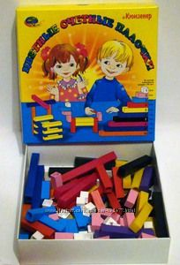
Актуальность выбранной темы
Палочки Кюизенера как дидактическое средство в полной мере соответствуют специфике и особенностям элементарных математических представлений, формируемых у дошкольников, а также их возрастным возможностям, уровню развития детского мышления, в основном наглядно-действенного и наглядно-образного.
Они помогают решить следующие задачи:
познакомить с понятием цвета (различать цвет, классифицировать по цвету).
познакомить с понятием величины, длины, высоты, ширины (упражнять в сравнении предметов по высоте, длине, ширине).
познакомить детей с последовательностью чисел натурального ряда.
осваивать прямой и обратный счет.
познакомить с составом числа (из единиц и двух меньших чисел).
помочь овладеть арифметическими действиями сложения, вычитания.
научить делить целое на части и измерять объекты.
развивать творческие способности, воображение, фантазию, способности к моделированию и конструированию.
инициативу, настойчивость в достижении цели. развивать пространственные представления (слева, справа, выше, ниже и т. д.)
развивать логическое мышление, внимание, память.

Slide 4
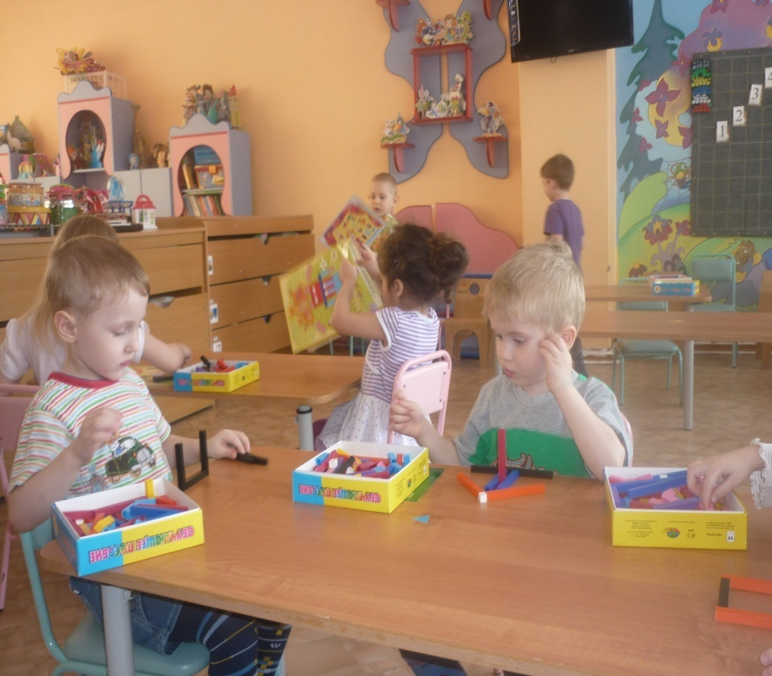
Знакомство с геометрией с помощью палочек Кюизенера
Счетные палочки, так широко всем известные, служат нам не только как счетный материал. С их помощью в доступной пониманию ребенка форме можно знакомить детей с началами геометрии. Предложив рассматривать счетную палочку как единицу измерения, можно научить детей умению выделять элементы фигур и дать им количественную характеристику, можно научить строить и преобразовывать простые и сложные фигуры по условиям, воссоздавать связи и отношения между ними.

Slide 5
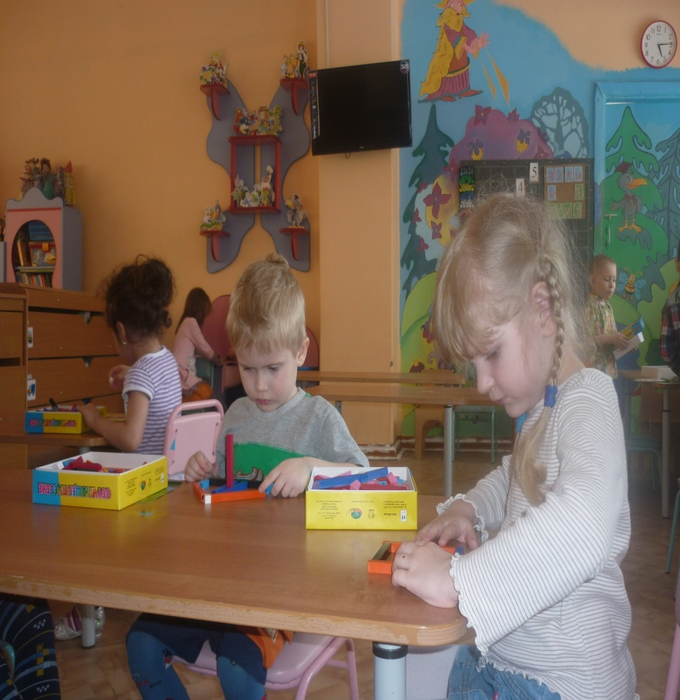
Первый этап или знакомство детей с палочками Кюизенера
Знакомство детей с дидактическим пособием цветными палочками Кюизенера, математической игрой развивающего характера, началось с использования его как просто игрового материала для игр детей в группе. Дети играли с ними, как с обыкновенными кубиками и палочками, создавали различные постройки и конфигурации. Детей привлекали конкретные образы, а так же качественные характеристики материала – цвет, форма, размер, большое количество предметов. На этом этапе дети играют с палочками, строя различные фигуры, которые им подсказывает собственное воображение; они с удовольствием выкладывали узоры, картинки, сюжеты, здесь моим детям была представлена полная свобода действий и фантазии.
В ходе свободного манипулирования мальчики, в основном, строили дороги, гаражи, машины и поезда, башни, лесенки, а девочки увлекались составлением мозаики, узоров. В процессе игровой деятельности 75% детей сами (а остальные 25% - с помощью воспитателя) подошли к пониманию, что эти палочки удобнее использовать таким образом, чтобы они соприкасались со столом наибольшей поверхностью и что в таком положении они наиболее устойчивы

Slide 6
Методы и приёмы работы с палочками Кюизенера
Игровые упражнения с палочками Кюизенера проводились как индивидуально, так и небольшими группами по несколько детей во второй половине дня. Это оказалась наиболее удобная и продуктивная форма работы. Фронтальная работа сразу показала свою неэффективность, поскольку из-за большого количества детей, шумности и невозможности педагогом охватить вниманием и контролем всех играющих детей, возможность оказывать помощь советами и практически.
Для поднятия интереса к игровой деятельности с палочками Кюизенера использовался такой вариант, как соревновательность. Детям предлагалось сделать постройку, выложив узор на соревновательных условиях и это вызывало живой интерес, самостоятельность в поиске решения или ответа на поставленные перед детьми творческими задачами.
Выполняя игровые упражнения, дети учились выдвигать предположения и их проверять, осуществлять практически и мыслительные пробы. Оказываемая мной помощь детям была в касательной форме: «подумай еще раз, но по другому», «попробуй сам выполнить задание», одобрительное высказывание правильных решений ребенка и суждений.

Slide 7
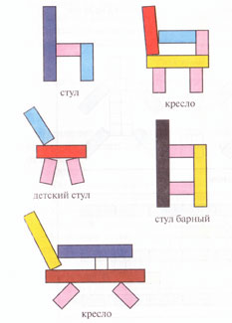
Второй этап работы с палочками Кюизенера
По мере того, как дети достаточно хорошо познакомились с палочками Кюизенера работа с ними перешла в форму выполнения упражнений, заданных мною (воспитателем); проигрывание игровых ситуаций. Индивидуальные упражнения и упражнения для подгруппы детей .

Slide 8
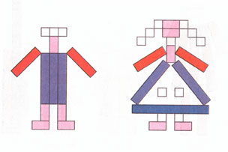
Третий этап работы с палочками
Следующим моим этапом в работе со счетными палочками было построение сложных фигур (здесь идет построение фигуры из нескольких простых). В качестве условия построения фигуры выступают ее пространственно-количественные характеристики. Дети строили фигуры с условием: по заданному общему количеству палочек, взаимному расположению.

Slide 9
Игровые упражнения с палочками Кюизенера:
1. «Цветные коврики». Цель: Углублять знания детей о составе числа из двух меньших чисел.
2. «Играем с цветом». Цель: Развивать умение комбинировать цвет в рисунке.
3. «Измерение с помощью палочки-мерки». Цель: Учить детей измерять объекты. Ознакомить с условными мерками. Закреплять состав числа. Умение считать.
4. «Дополни». Цель: учить сравнивать рядом стоящие числа.
5. «Подбери цифру». Цель: умение соотносить количество предметов с цифрой.
6. «Цветные числа». Цель: закрепить счет в пределах 10.
7. «По порядку становись». Цель: упражнять в прямом и обратном счете. Развивать умение находить место числу в числовом ряде.
8. «Кто где живет». Цель: умение выявлять наличие нескольких признаков цвета и величины.
9. «Составь число». Цель: знакомить детей с составом числа из единиц и двух меньших чисел.
10. «Больше - меньше». Цель: приучать употреблять в речи не цвет палочки, а число, которое оно обозначает.
11. «Найди дом для палочки». Цель: совершенствовать умение детей соотносить цветные числа с цифрами.
12. «Конструирование цифр». Цель: развивать умение изображать цифру разными способами.

Slide 10
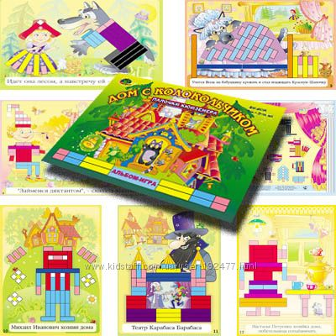
Повышение интереса к занятиям с палочками через использование альбома «Дом с колокольчиком»
Для того, чтобы сюжет игровых действий заинтересовал детей, вносился элемент заинтересованности для детей, например, в гости к детям приходили различные сказочные герои или просто персонажи с различными просьбами – творческими заданиями (помочь построить дом, забор, составить узор, построить ту или иную фигуры). Дети с радостью и большой заинтересованностью включались в процесс творческой деятельности.

Slide 11
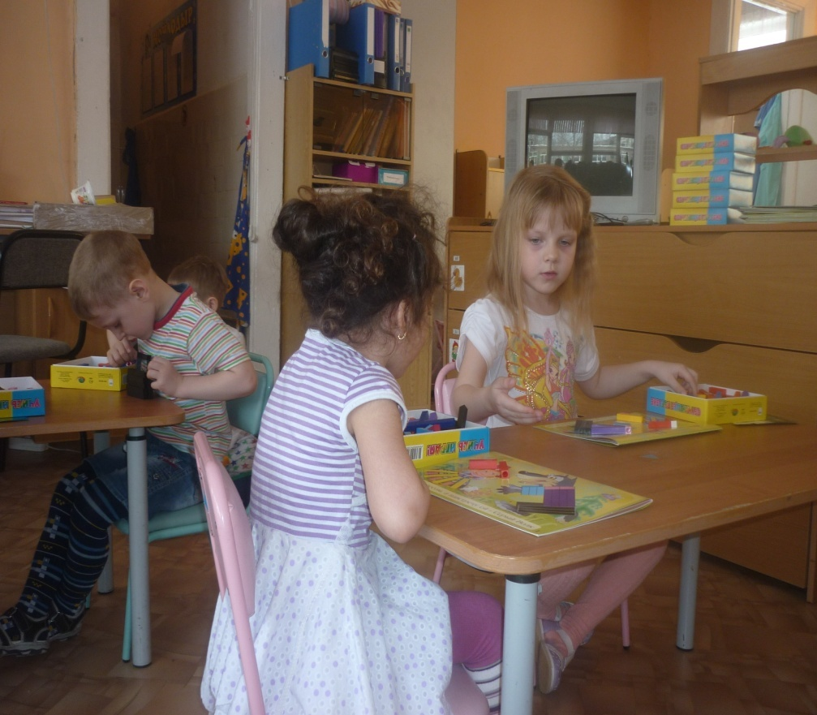
Эмоциональный приём в работе с палочками
Искреннее желание помочь герою вызывало эмоциональный всплеск. Этот прием помогал мне в педагогической коррекции детей с низким уровнем активности и слабой заинтересованности к этому виду развивающей деятельности. В начале учебного года Данил, Артём, Сергей С. и София были малоусидчивы, не внимательны. На протяжении нескольких занятий, уделяя большее внимание их постройкам и привлекая внимание детей к их работам, давая детям положительные оценки их деятельности, мне удалось выработать в них самостоятельное желание играть с палочками. Постройки детей с каждым разом становились разнообразнее и усложнялись.

Slide 12
Использование проблемно-поискового метода в работе с палочками Кюизенера
Многие игры и упражнения со счетными палочками несли проблемно-практический характер: хватит ли палочек-бревнышек для домика мышки? Хватит ли палочек для забора, чтобы спасти поросят от волка, или сможем ли мы построить мост через реку, что помочь козленку перебраться на другой берег реки к маме-козе? Это вызывало в детях живой интерес, сочувствие и искреннее желание помочь героям, давало толчок к активной самостоятельной поисково-творческой деятельности. Дети каждый раз включались в ту или иную игру «открывали» маленькие математические истины. Моя задача состояла в том, чтобы не давать детям готовых решений, а подводить их к самостоятельному поиску и нахождению решения

Slide 13
Ожидаемый результат
Использование Палочек Кюизенера в совместной и самостоятельной игровой деятельности, включение в учебно-образовательный процесс совершенствует процесс формирования элементарных математических представлений, повышает интерес детей к занятиям математикой, а также способствовует развитию умственных способностей дошкольников.

Slide 14
Литература
1. Л.Д. Комарова. Как работать с палочками Кюизенера?.- игры и упражнения по обучению математике детей 5-7 лет.- Москва,2008
2. Волшебные дорожки.- Альбом-игра для самых-самых маленьких.
3. Дом с колокольчиками.- Альбом-игра для детей 4-5 лет.
4. На золотом крыльце сидели.- Альбом-игра для подготовки к обучению в школе.

